Slide 1
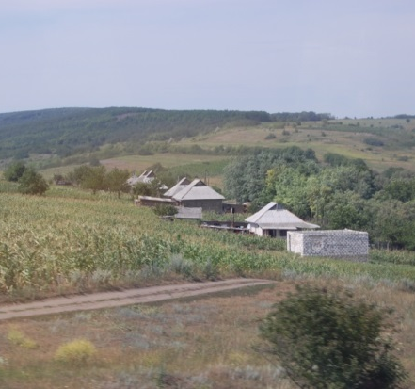
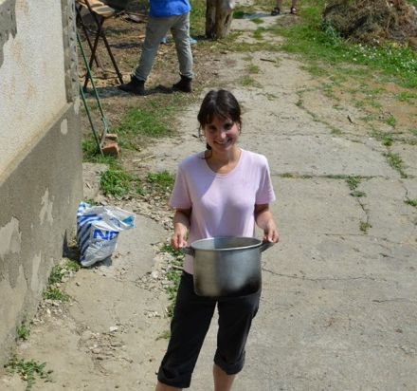
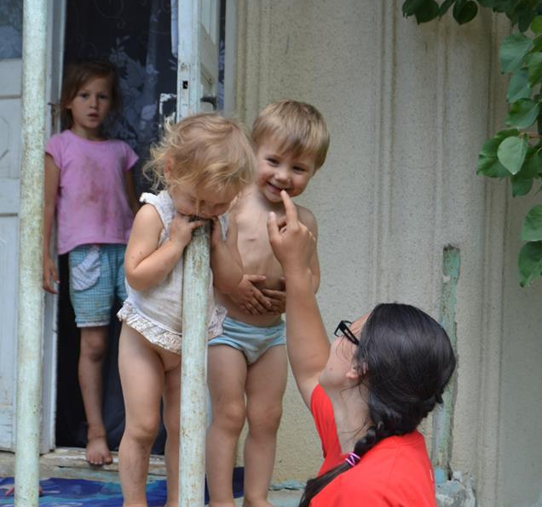
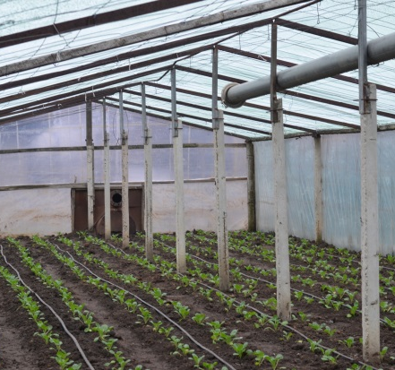
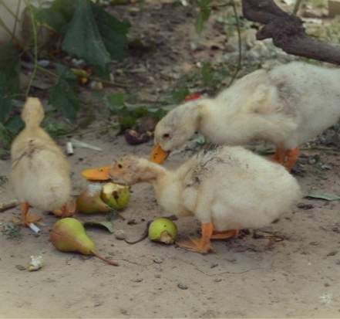

Portfolio One
Lemon drops oat cake oat cake sugar plum sweet gingerbread chocolate cake gingerbread.
.
Portfolio Six
Portfolio Seven
ÚVOD DO MEZINÁRODNÍ MIGRACE - evidence Z moldavské republiky

Slide 2
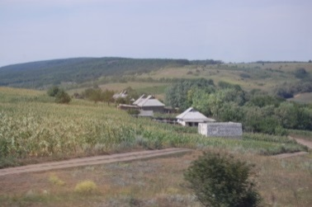
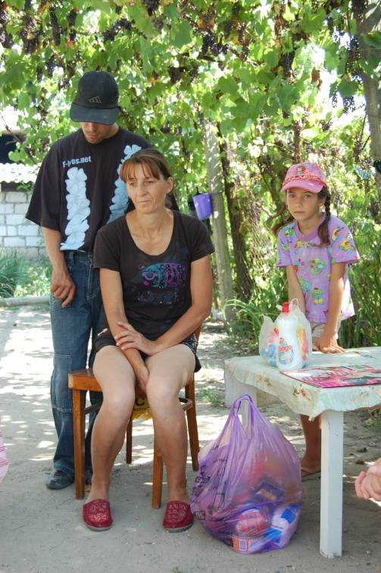
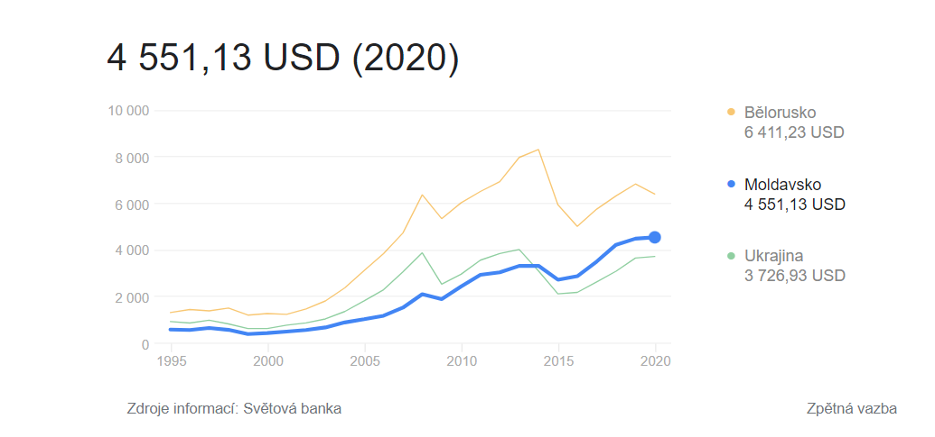
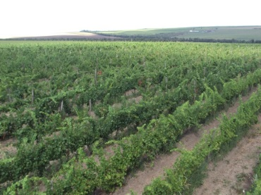
EKONOMICKÁ SITUACE
Moldavská republika je druhým nejchudším státem v Evropě (UNDP, 2019; WB, 2019).
Moldavský hrubý domácího produktu (HDP) na hlavu činí 4 551,13 USD USD, zatímco HDP České republiky na hlavu dosahuje přibližně desetinásobku.
2
2
2

Slide 3
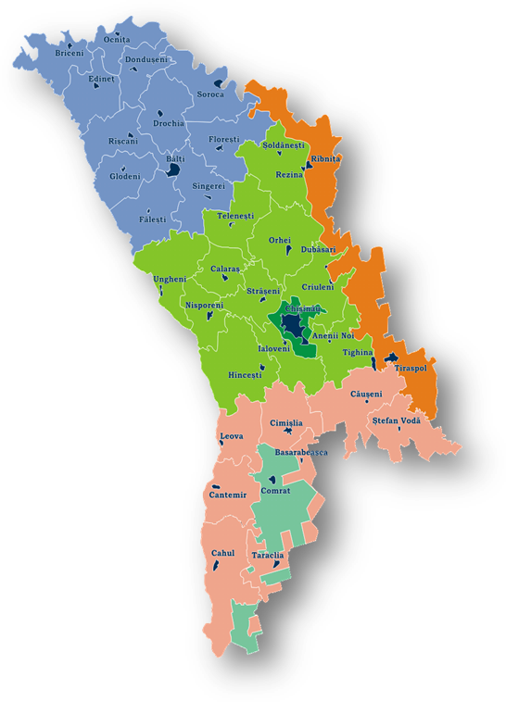
EKONOMICKÁ SITUACE
Severní region
Rozdíly mezi jednotlivými regiony.
Nejchudší oblastí Moldavska je jižní region, dále pak centrální region, severní region a Kišiněv.
Centrální region
Kišiněv
Jižní region

Slide 4


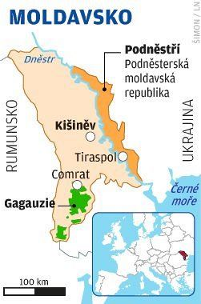
PODNĚSTŘÍ
Podněsterská moldavská republika, zkráceným názvem Podněstří, je de iure integrální součástí Moldavska, ale de facto nezávislý stát ve východní Evropě podporovaný Ruskem.
Mezinárodně stát uznaly jen Náhorní Karabach, Jižní Osetie a Abcházie, přičemž postavení těchto území je taktéž sporné.
Jde o úzký pruh území podél řeky Dněstr, které se s výjimkou dvou malých předmostí nachází celé na jeho levém břehu.

Slide 5
PODNĚSTŘÍ
V roce 1992 proběhla krátká válka mezi moldavskou armádou a podněsterskými ozbrojenými silami, podpořenými 14. ruskou armádou, umístěnou v Podněstří.
Válka skončila na mrtvém bodě, protože moldavská armáda nebyla dost silná na to, aby přemohla podněsterské ozbrojené síly.
Po pětiměsíčních bojích, které si vyžádaly podle různých odhadů 700 až 1500 obětí, byla v červenci 1992 uzavřena mírová dohoda.
Rusko od té doby v zemi udržuje vojenský sbor o 1500 mužích, který označuje za mírovou misi.
V roce 2017 moldavský ústavní soud rozhodl, že přítomnost ruských vojsk v Podněstří je v rozporu s neutrálním statusem země.

Slide 6
PODNĚSTŘÍ
Podněstersko zabírá asi jednu osminu území Moldavska, žije zde přes 500 000 obyvatel.
V hlavním městě Podněstří Tiraspolu de facto existuje nezávislý útvar, disponující všemi znaky státu, s vlastní zákonodárnou, soudní a výkonnou mocí. Podněstří má vlastní měnu i armádu, která se snaží být zárukou nedotknutelnosti podněsterského území.
Úřední řečí v Podněstří je rumunština (moldavština), psaná ale na rozdíl od Moldavska cyrilicí.

Slide 7
PODNĚSTŘÍ
Soustřeďuje se v něm obchod se zbraněmi (mj. ruská 14. armáda zanechala v zemi skoro 40 000 tun munice), které se v této oblasti i vyrábějí a často proudí přes Oděsu do Abcházie a Jižní Osetie.
Kromě obchodu se zbraněmi profituje tiraspolská vláda také z pašování ropy, alkoholu a tabáku z a do okolních zemí.

Slide 8
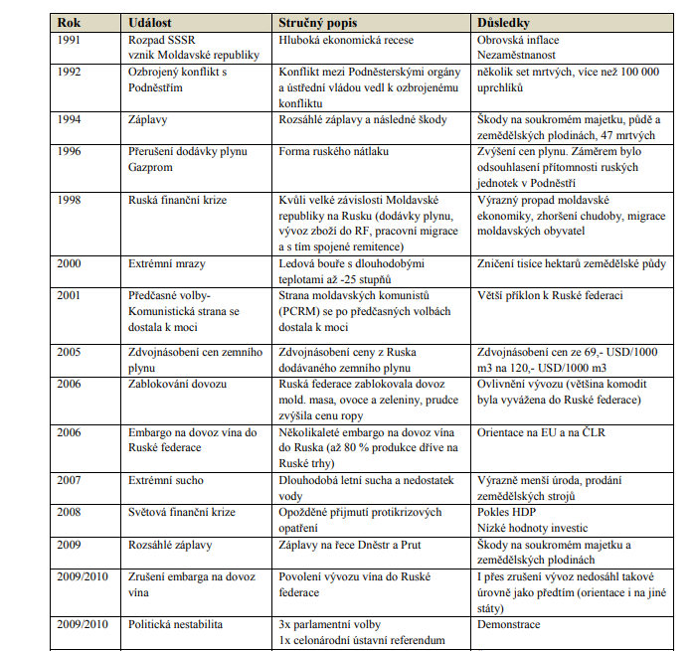
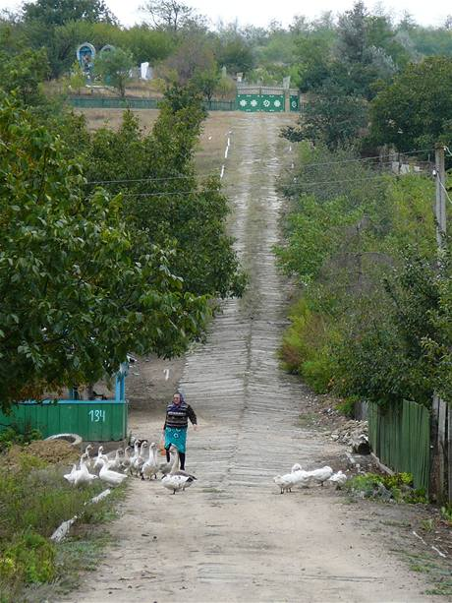
Přehled událostí vedoucích k chudobě v Moldavsku

Slide 9
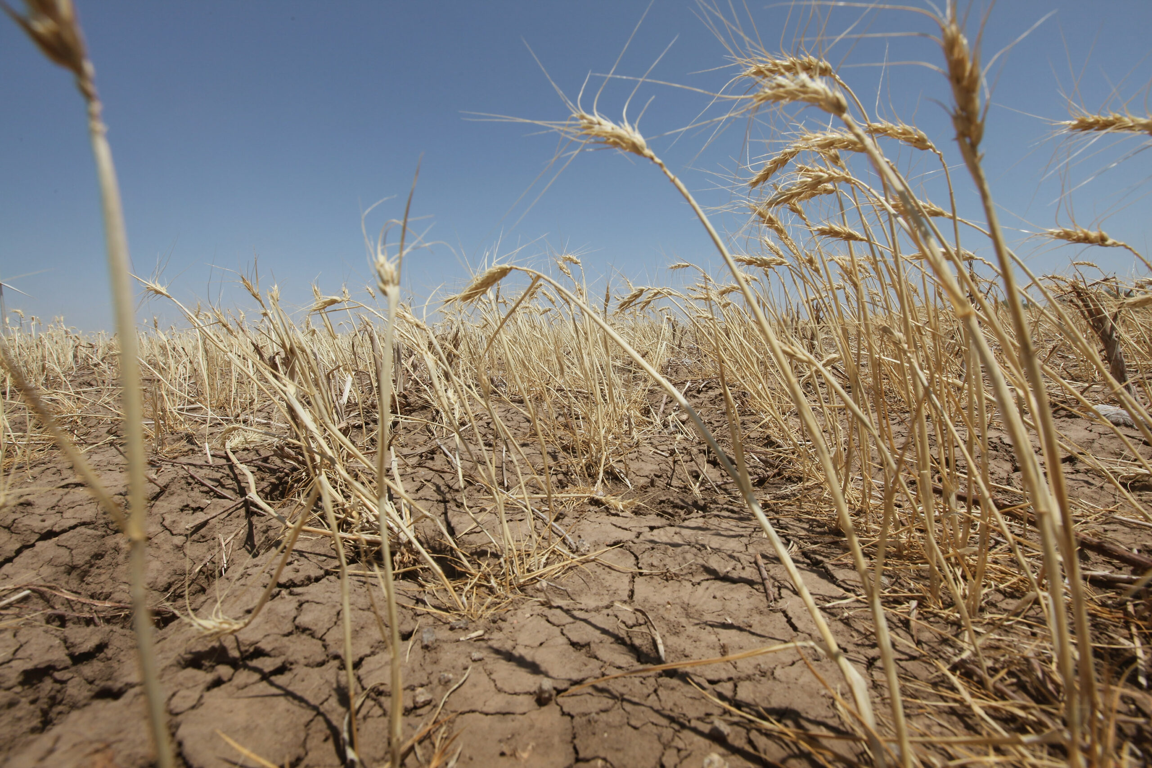
Vybrané problémy v Moldavské republice - extrémní sucha
v letech 2007 klesla produkce pšenice o 50 %, kukuřice o 67 %, slunečnice o 54 % a cukrové řepy o 23 %
v letech 2012 klesla produkce pšenice o 38 %, kukuřice o 46 %, slunečnice o 27 % a cukrové řepy o 23 %
V roce 2020 postihlo Moldavsko jedno z nejsilnějších such za posledních dvacet let, které způsobilo pokles zemědělské produkce o téměř 30 % s významnými vedlejšími dopady na celé moldavské hospodářství.

Slide 10
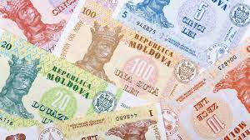
Vybrané problémy v Moldavské republice – ztráta 25 miliard
Zmizení 25 miliard korun z centrální banky v roce 2015
Tři finanční ústavy, Banca de Economii, Banca Sociala a Unibank, poskytly půjčky v celkové výši jedné miliardy dolarů.
Příjemce půjček se nepodařilo zjistit

Slide 11
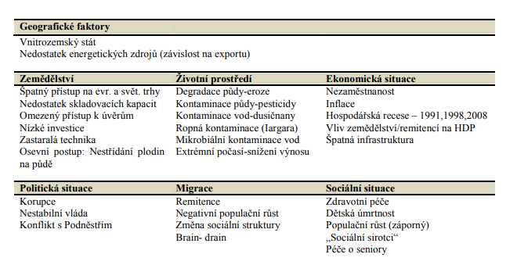
Vybrané problémy v Moldavské republice

Slide 12
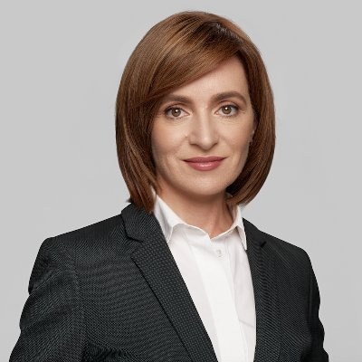
Prozápadní politička Sandu se stala prezidentkou jedné z nejchudších zemí Evropy v roce 2020, když ve volbách porazila dosavadní hlavu státu, proruského Igora Dodona.
V reakci na ruskou invazi na Ukrajinu podala Sandu před dvěma týdny žádost o vstup do Evropské unie.

Slide 13
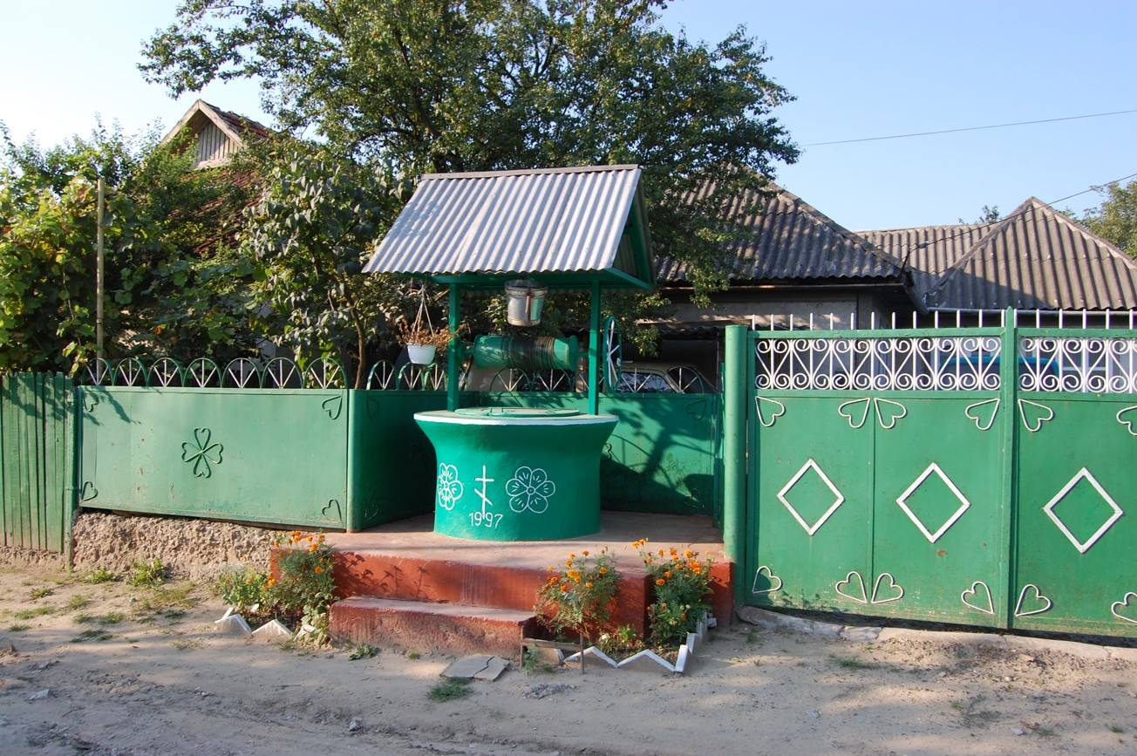

ROZVOJOVÁ SPOLUPRÁCE
Moldavsko patří mezi prioritní země české Zahraniční rozvojové spolupráce (ZRS).
Země byla zařazena mezi prioritní země s programem spolupráce usnesením vlády od roku 2004.
Rozvojové projekty v sektorech zemědělství, zdraví, vody a sanity, rozvoje kapacit místních samospráv, podpory zaměstnanosti, podpory mládeže, ale také občanské společnosti.

Slide 14
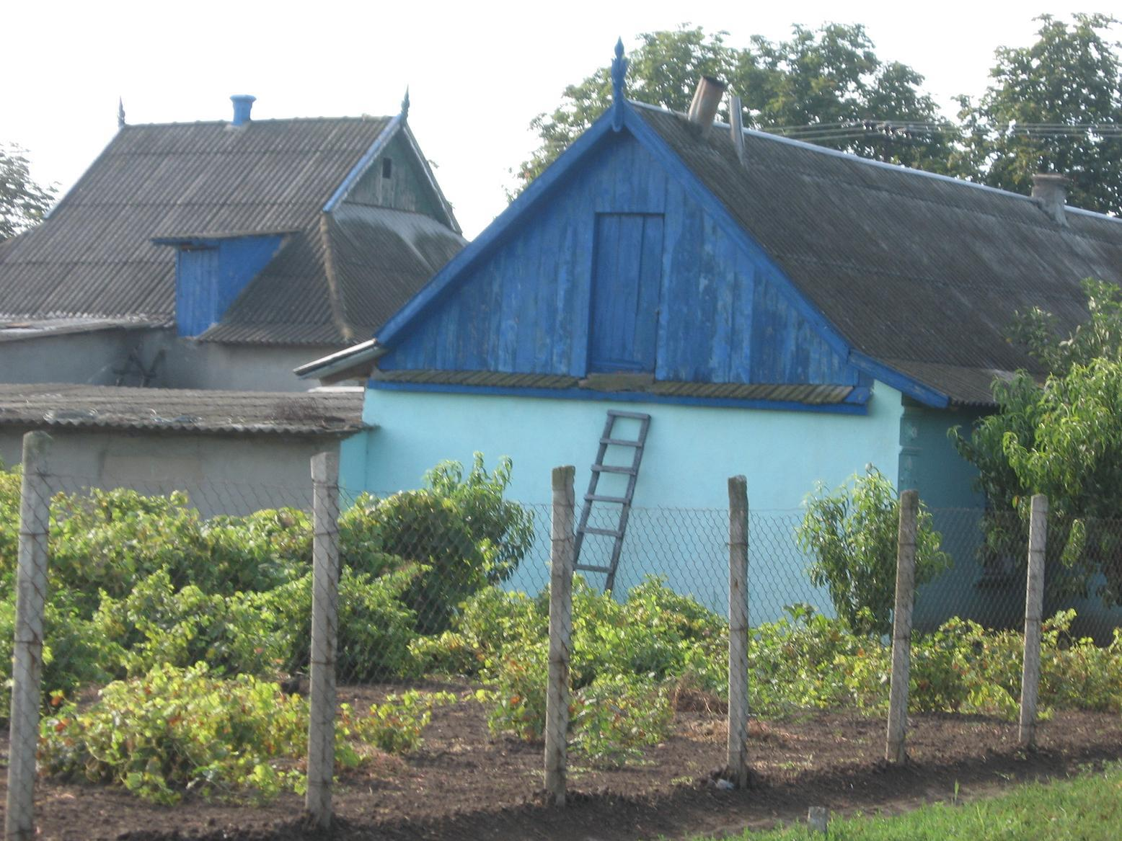
ROZVOJOVÁ SPOLUPRÁCE
V sektorech zásobování vodou a sanitace a obecné ochrany životního prostředí probíhá spolupráce v podobě projektů zaměřených na obnovu systémů nakládání s odpadními vodami a odstranění dlouhodobých ekologických zátěží.
Zemědělské projekty v Moldavsku jsou zaměřeny na podporu konkurenceschopnosti a efektivity malých a středních podnikatelů a rozvoj ekologického zemědělství a rozvoj podnikatelských dovedností malých a středních zemědělců zvýšením transferu znalostí pomocí televizních pořadů.

Slide 15
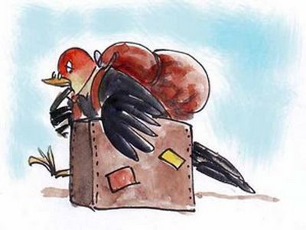
MIGRACE
První masová migrace byla motivována ekonomicky a má obchodní charakter (nákup zboží na zahraničním trhu a prodej na trhu moldavském).
Finanční a hospodářská krize Ruské federace v roce 1998 spustila druhou masovou vlnu migrace z Moldavska. Tato vlna migrace byla reakcí na akutní chudobu.
Dnes je migrace Moldavských obyvatel spíše reakcí na příležitosti na zahraničním pracovním trhu

Slide 16
MEZINÁRODNÍ MIGRACE
Odhaduje se, že v současnosti pracuje v zahraničí 770,000 emigrantů, což reprezentuje cca 21.5% moldavské populace

Slide 17
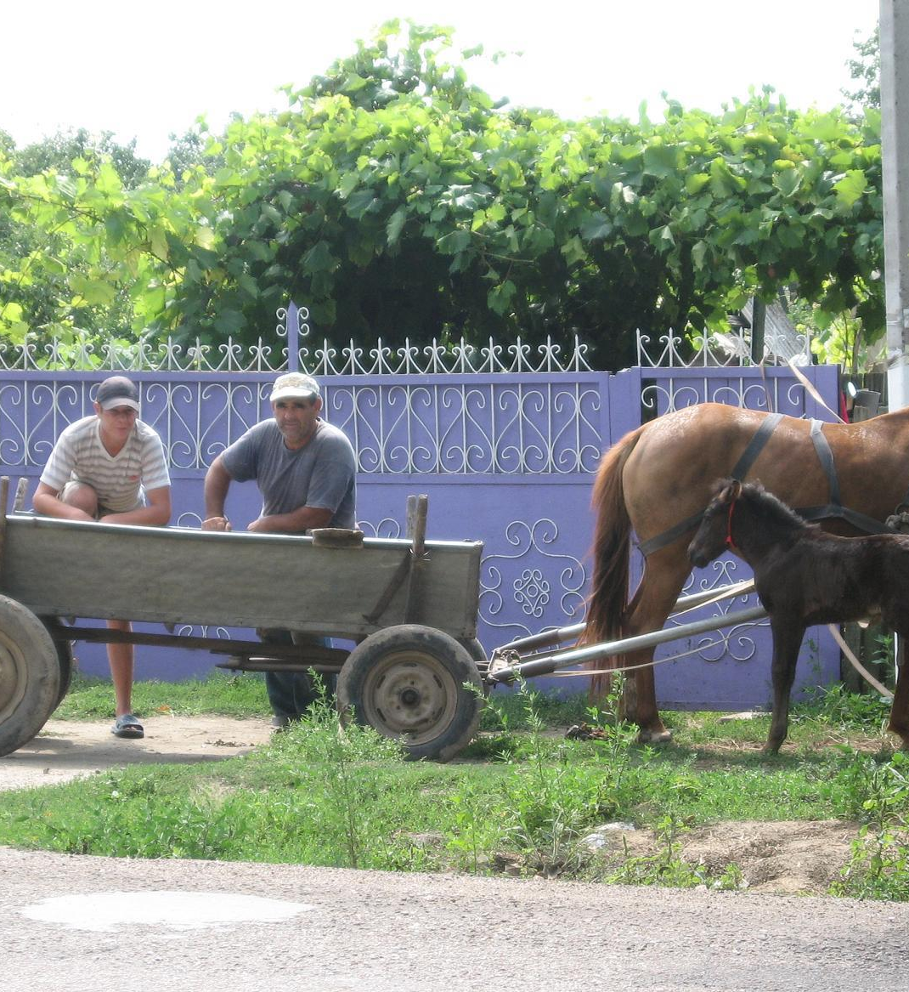
CHUDOBA A MIGRACE
Nejčastěji emigrují za prací obyvatelé zemědělských oblastí, které jsou nejvíce postiženy destabilizací moldavské ekonomiky (Ministry of Economy, 2012).

Slide 18

PUSH A PULL FAKTORY
Migrace je ovlivněna faktory, které migranty nutí opustit zemi původu (push faktory) a dále faktory, které je přitahují do nové země (pull faktory)
Push faktory: nízká úroveň životních podmínek, nedostatek ekonomických a pracovních příležitostí, znečištěné životní prostředí, politická represe, přírodní katastrofy, válečné konflikty
Pull faktory: ekonomická prosperita, lepší pracovní příležitosti, politické svobody, přítomnost příbuzných, přátel či lidí ze stejné komunity

Slide 19
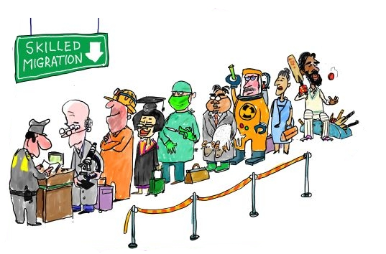
PUSH FAKTORY
Mizerné platy místních obyvatel představují překážku, kterou musí většina obyvatel Moldavska denně překonávat.
Vysoká hladina cen potravin a jiného zboží každodenní potřeby způsobují, že většina rodin je odkázána k životu ze dne na den.
Lidé na venkově se živí především z toho, co vypěstují, nic jiného si mnohdy nemohou dovolit (IOM, 2012)

Slide 20
PUSH FAKTORY
Ceny potravin a oblečení jsou srovnatelné s těmi v České republice. Průměrný plat se v přepočtu pohybuje okolo 6446 MDL (7 821,65 Kč) v hlavním městě, situace na venkově je horší.
Cena pronájmu bytu je více než 4 700 MDL, cena za běžné poplatky za vodu, elektřinu, vytápaění a odpad je cca 2200 MLD

Slide 21
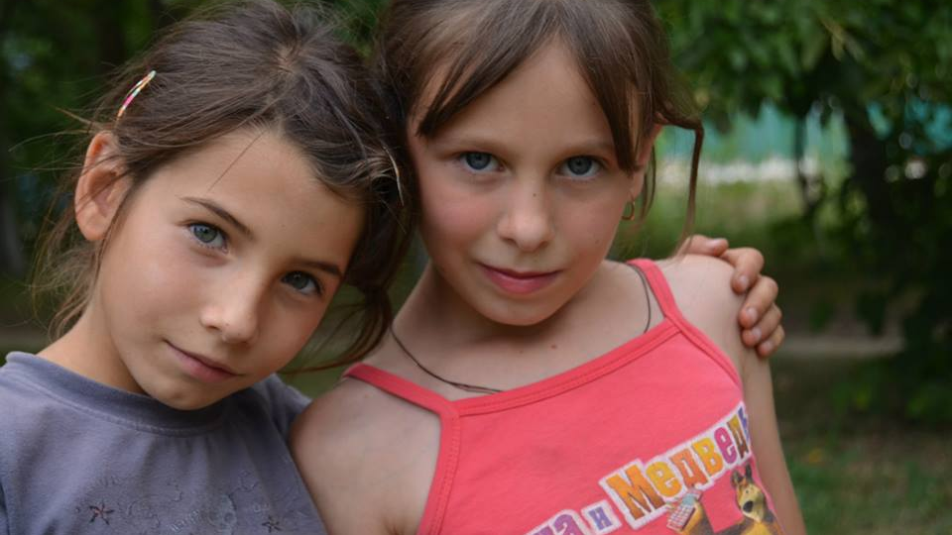
„Myslím, že migrace není spojena jenom s venkovem, moldavská města sice poskytují pracovní příležitosti, ale těchto možností je minimum, ne všichni mají štěstí najít práci i ve větším městě. Proto mladá generace Moldavanů už v průběhu studia pomalu začíná hledat informace o tom, kam by mohli odcestovat za prací.“

Slide 22
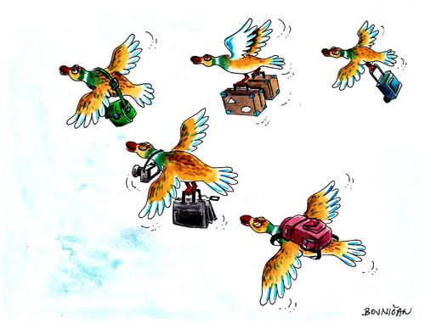
Pull faktory
Vyšší platy v zahraničí
Lepší životní podmínky
Lepší podmínky pro osobní rozvoj
Sociální sítě - přítomnost příbuzných, přátel či lidí ze stejné komunity
Lepší pracovní příležitosti

Slide 23
Migrační síť a její výhody
Migrační síť
Snazší přechod přes hranice
Informace o možnostech práce
Přístup k lépe placeným pracím
Vypořádání se s překážkami
Jazykové bariéra, sociální vyloučení
Životní podmínky
Ubytování
Přístup ke zdravotní péči

Slide 24
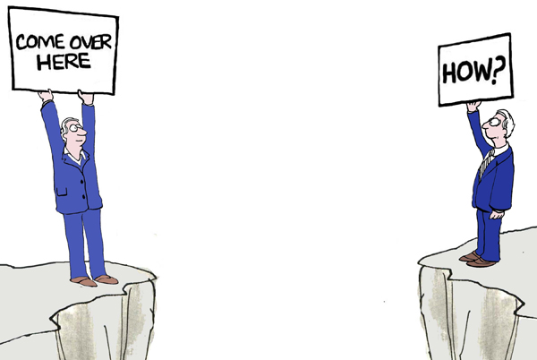
Překážky migrace
vzdálenost od domova, přátel, rodiny
strach z nepřátelského prostředí
jazyk
odlišná kultura
adaptace na místní podmínky
pracovní pozice neodpovídající kvalifikacím
vízum

Slide 25
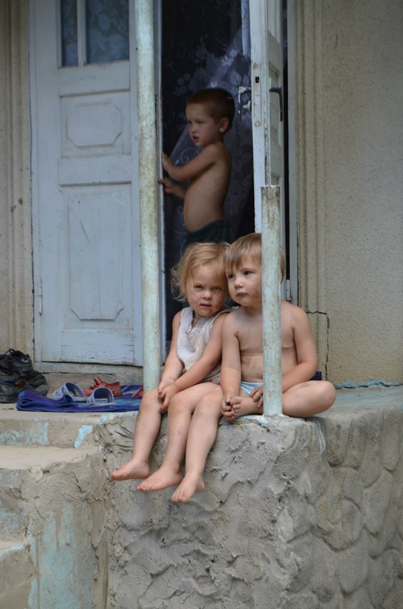
Destinace migrantů
Hlavními destinacemi migrantů jsou Rusko, Itálie, Rumunsko, Řecko, Portugalsko, Španělsko ale i Česká republika.
Tito lidé opouštějí své rodiny a děti za vidinou lepší budoucnosti v zahraničí. V zemi zůstávají hlavně děti a staří lidé.

Slide 26
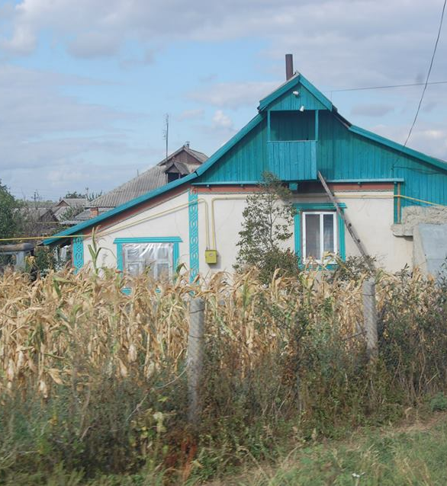
Destinace migrantů
Muži z chudších venkovských domácností migrují nejčastěji do Ruska (jedná se o sezonní migraci) nebo jiných Společenství nezávislých států států a pracují na stavbě (Ruggiero, 2005).
Chudé venkovské domácnosti nejsou často schopné financovat přechod do zemí EU a namísto toho posílají migranty do Ruska či SNS (Munteanu, 2005).

Slide 27
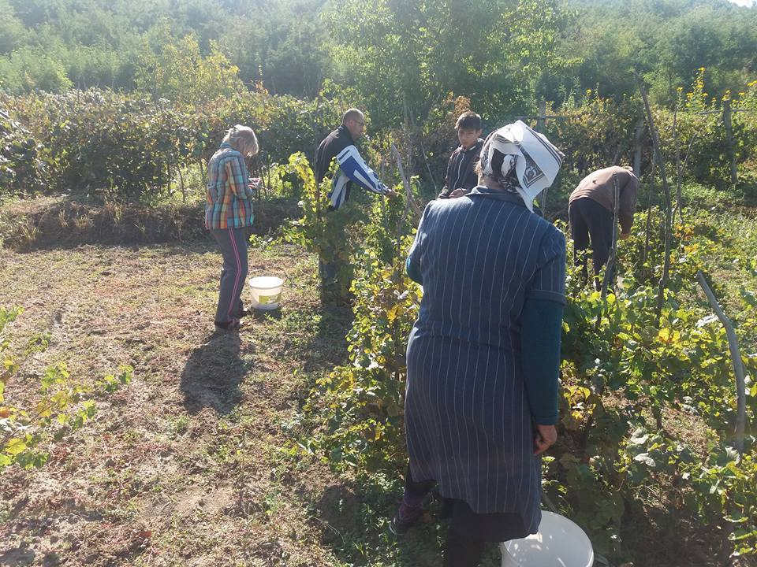
Destinace migrantů
Ženy z bohatších a vzdělanějších městských domácností migrují převážně do Itálie a Španělska, kde pracují v domácnostech, zdravotní péči či turismu (Ruggiero, 2005).
Migranti z městkých domáctností se uchylují častěji k dlouhodobé migraci (Pinger,2010; Borodak and Piracha,2010)

Slide 28
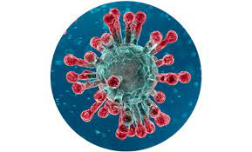
Situace během pandemie
Přibližně 23 % domácností s migrujícími členy mělo v roce 2020 člena, který se vrátil ze zahraničí domů.
V roce 2020 se vrátilo 316 000 migrantů
Vrací se častěji muži, ve věku 30-39 let, s odborným vzděláním a pochází převážně z venkovských oblastí
Vrací se především z Itálie (18 %), Ruska (15 %), Německa (13 %), Francie (11 %) a Spojeného království (11 %).
Migranti zasílají o 16-17% méně remitencí
Přibližně 15 % domácností s migranty uvedlo, že muselo snížit výdaje na potraviny ve srovnání s úrovní výdajů před pandemií, a 5 % domácností muselo snížit výdaje na veřejné služby (Cantarji et al., 2020).
https://www.md.undp.org/content/moldova/en/home/presscenter/articles/2020/care-este-impactul-covid-19-asupra-remitenelor-in-republica-mold.html

Slide 29
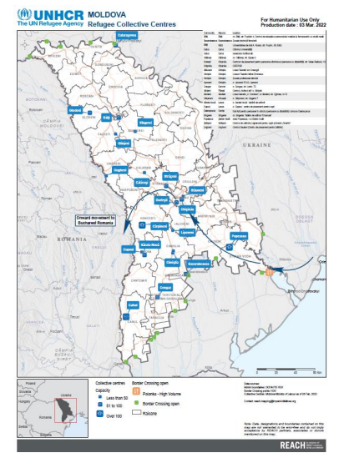
Situace během války na ukrajině
Od začátku války přes moldavské hranice přešlo 239 196 ukrajinských uprchlíků
Přibližně 75 820 uprchlíků v Moldavsku zůstalo (přičemž mají kapacitu pouze pro 15 000)
https://balkaninsight.com/2022/03/07/moldova-struggles-to-cope-with-wave-of-ukrainian-refugees/

Slide 30
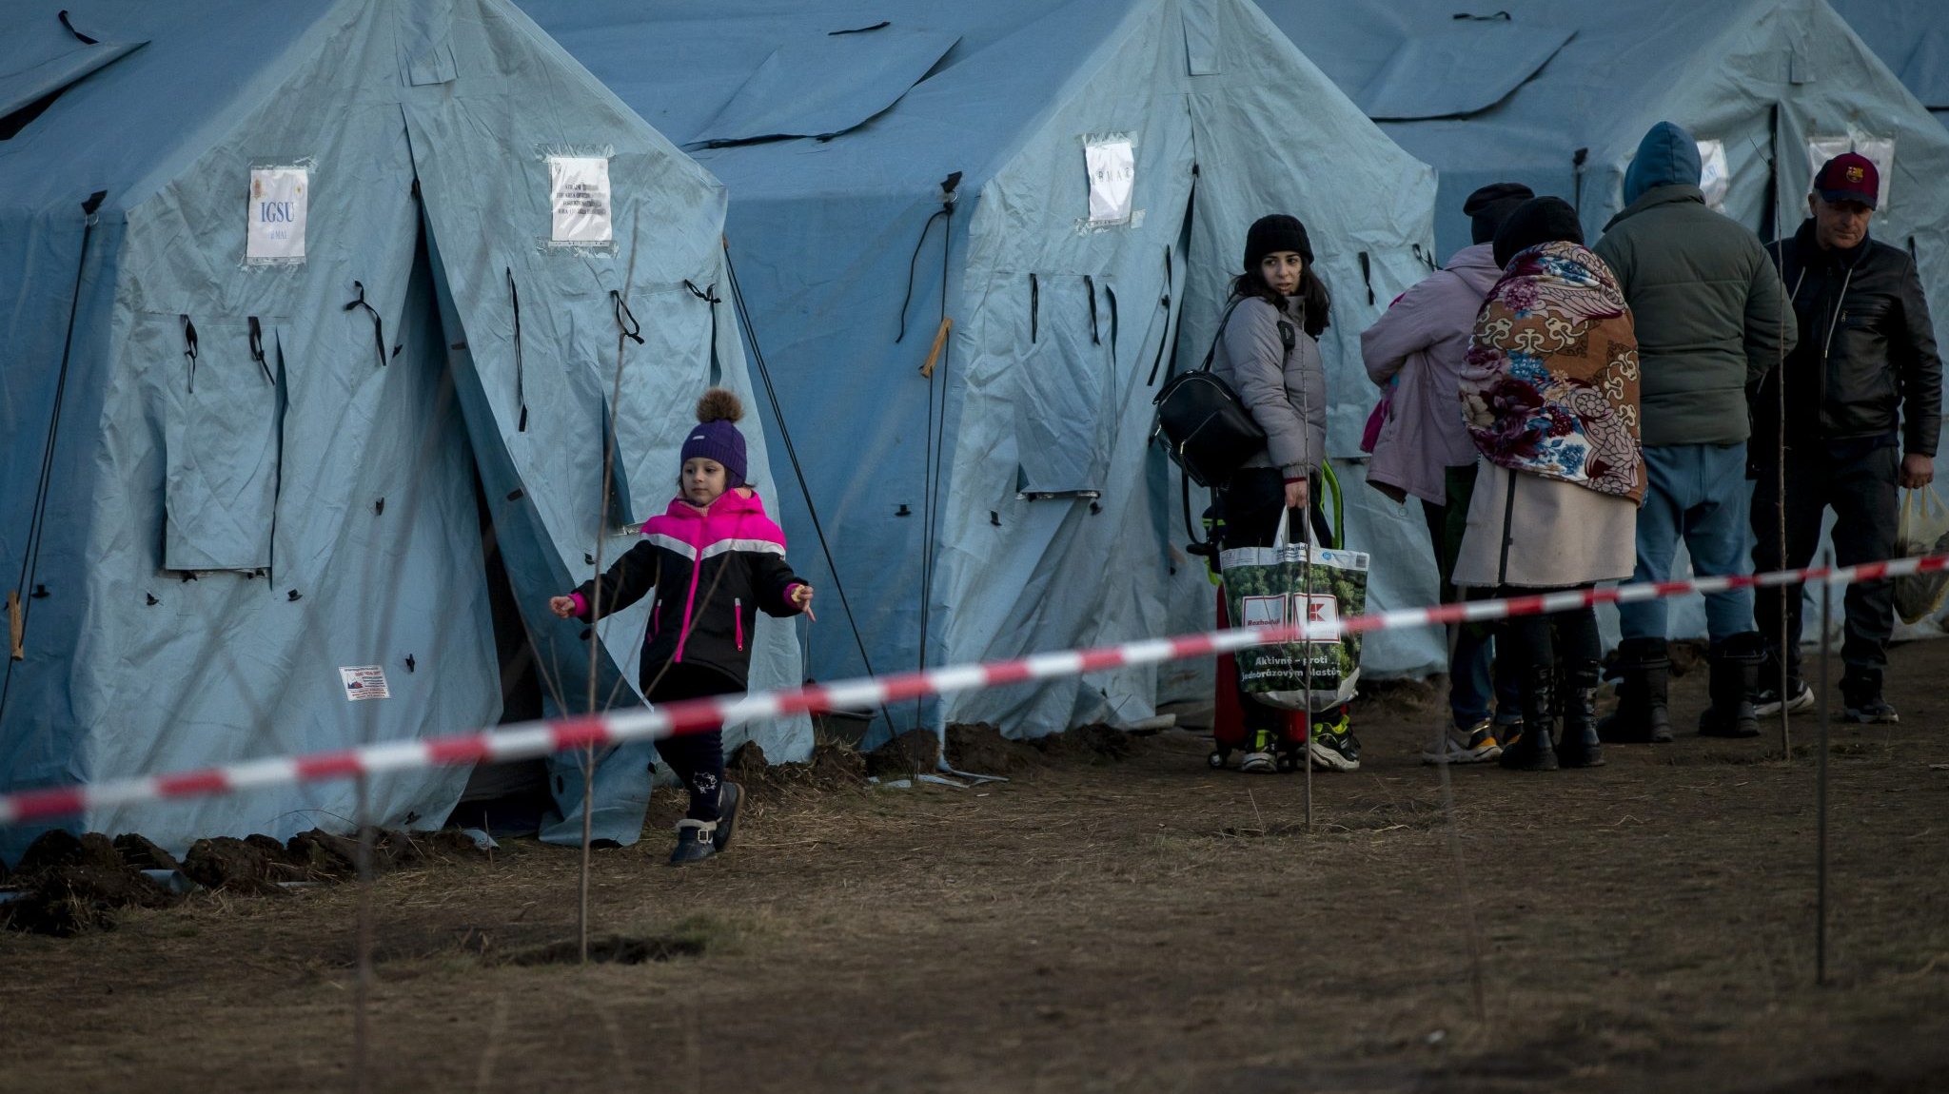
Uprchlický kemp Palanca Foto: EPA-EFE/Dumitru Doru

Slide 31
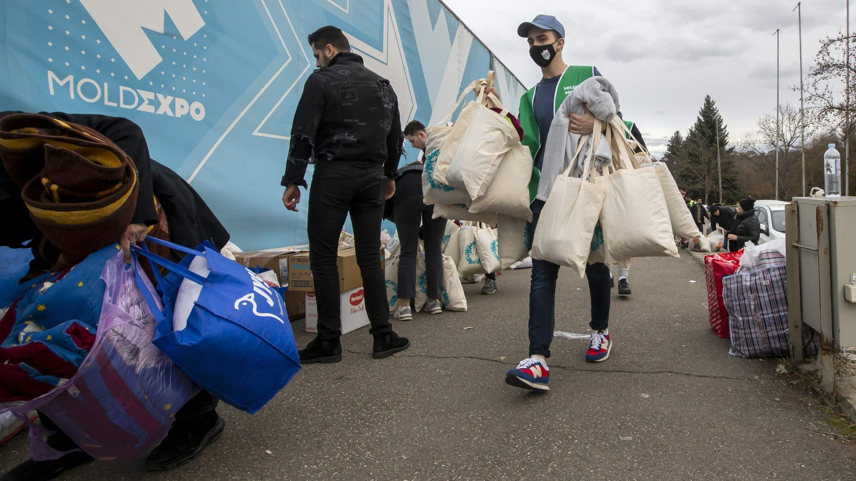
ekonomický migrant - cizinec, který svou zemi opustil dobrovolně s cílem zlepšení svého ekonomického postavení. Ekonomický migrant se může na území ČR vyskytovat jak v legálním, tak v nelegálním postavení v závislosti na oprávnění, kterým disponuje. Ekonomické důvody však nejsou důvodem pro udělení mezinárodní ochrany.
uprchlík - osoba, která splňuje definiční znaky uprchlíka ve smyslu Ženevské úmluvy. V ČR je osoba, které bylo přiznáno postavení uprchlíka, označována jako azylant.
azyl - ochranný status, který stát poskytuje státnímu příslušníku třetí země nebo osobě bez státní příslušnosti v souvislosti s rizikem jejího pronásledování z důvodů přesně vyjmenovaných v mezinárodních i národních právních nástrojích (v ČR jsou důvody udělení azylu specifikovány v zákoně o azylu);
Uprchlický kemp v Kišiněvě

Slide 32

Podle definice Spojených národu (1998):
Dlouhodobý migrant
je osoba, která se přestěhuje do jiné země než je jeho obvyklé bydliště po dobu alespoň jednoho roku, tak, že se jeho nové bydliště stane obvyklým bydlištěm.
Krátkodobý migrant
je osoba, která se přestěhuje do jiné země než je jeho obvyklé bydliště po dobu alespoň tří měsíců, ale méně než na jeden rok s výjimkou případů, kdy migrace je za účelem rekreace, dovolené, návštěv u přátel a příbuzných, služebních cest, léčebným účelem nebo účelem náboženských poutí (UN, 1998).

Slide 33
Brain drain
Odliv mozků (brain drain) a příliv mozků (brain gain)
Odliv mozků znamená odchod kvalifikovaných jedinců většinou kvůli nedostatku příležitostí či lepším podmínkám. Dopad odlivu mozků na rozvojové země je jedním z nejdiskutovanějších témat v oblasti migrace a rozvoje.
Odhaduje se, že třetina migrantů jsou vysoce kvalifikovaní absolventi vysokých škol, kteří nenašli v domovské zemi uplatnění (Pantiru et al., 2007).

Slide 34
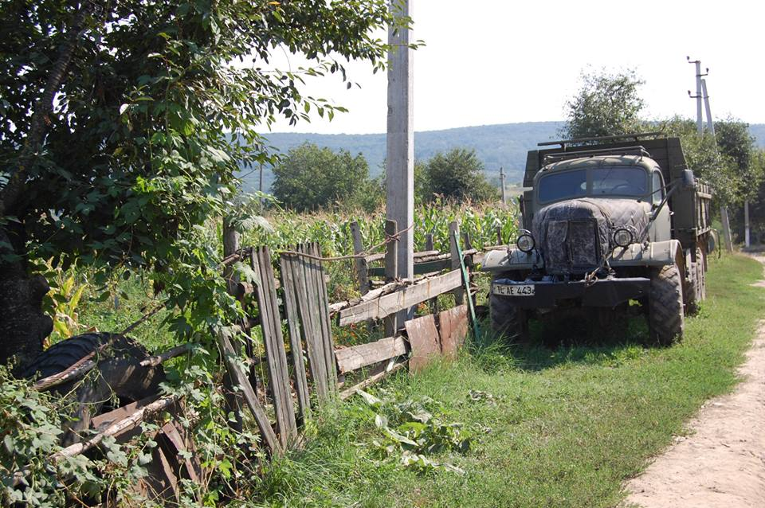
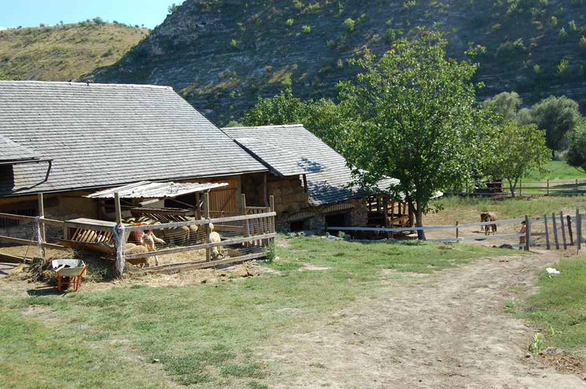

Dvojí občanství
Část obyvatel Moldavska má dvojí občanství (rumunské občanství, ruské, bulharské)
Rumunské občanství umožňuje vycestovat do EU, ruské občanství usnadňuje migraci do Ruské federace (GeoPol/CBS-AXA, 2012).
34

Slide 35
Sektory
Hlavními sektory, kde jsou moldavští migranti zaměstnáni jsou:
V Rusku 68 % migrantů pracuje na stavbě (v EU pouze 28 %) téměř polovina (47%) migrantů pracujících v EU je zaměstnaná v domácí péči (NBS, 2009).

Slide 36
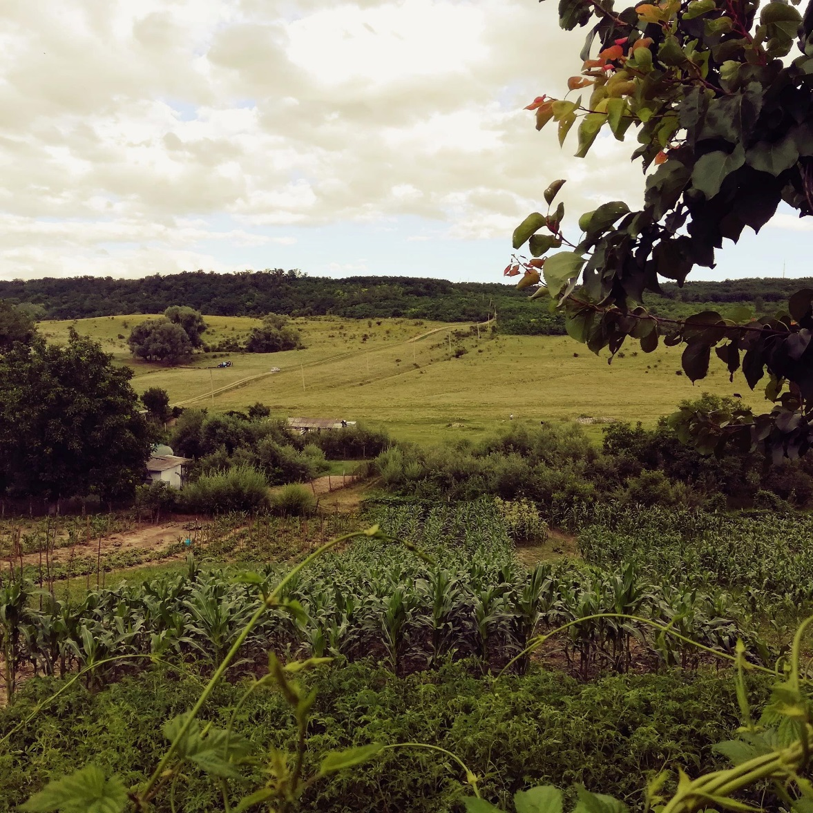
remitence
Peníze zasílané zahraničními pracovníky do země původu.
Objem těchto peněz celosvětově představuje 300 miliard dolarů, což je třikrát větší částka, než kterou jednotlivé vlády poskytují na rozvojovou spolupráci.
Okolo 30% domácností dostává remitence, což odpovídá téměř 1,5 milionů lidí (IOM/CBS AXA, 2008 ; IOM, 2009).
Velká závislost na remitencích

Slide 37
Remitence většinou slouží pouze k udržení chodu domácnosti a nákupu základních potřeb, ale nebývají příliš často investovány.
Zaplacení nájmu, účtu za elektřinu atd.
Potraviny
Oblečení
Vzdělání
Léky
Vybavení domu/rekonstrukce
Téměř 25% domácností hradí z remitencí jídlo, oblečení, léky a jiné základní potřeby.

Slide 38
VLIV MIGRACE
Vzdělání dětí a domácí práce
Zdraví dětí a seniorů
Zemědělství

Slide 39
V průměru, každá pátá rodina s dítětem má minimálně jednoho člena domácnosti, který pracuje v zahraničí (MLSPF, 2010 and UNICEF, 2014).
Okolo 177,000 dětí má jednoho z rodičů v zahraničí, a cca 22,000 dětí má oba rodiče v zahraničí.
Většina těchto dětí pochází z venkovských oblastí (80%) (UNICEF/ CBS AXA, 2007).

Slide 40
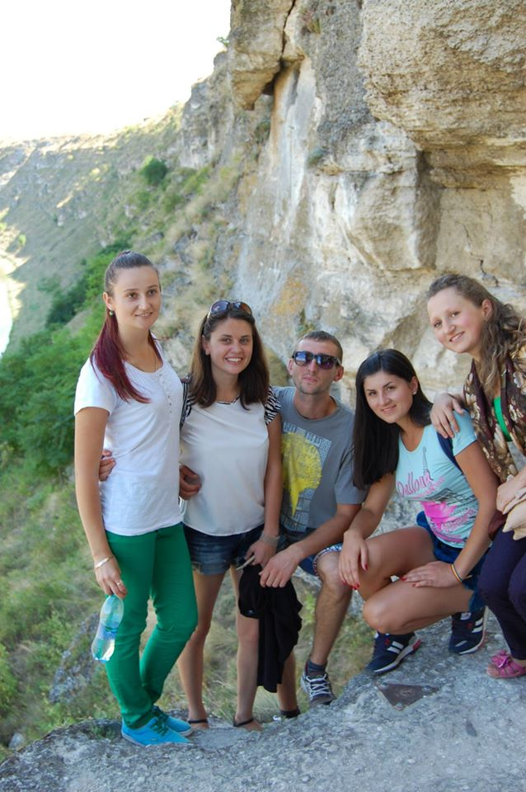
29%
7%
25%
Oba rodiče migrovali
Pouze matka migrovala
Otec migroval

Slide 41
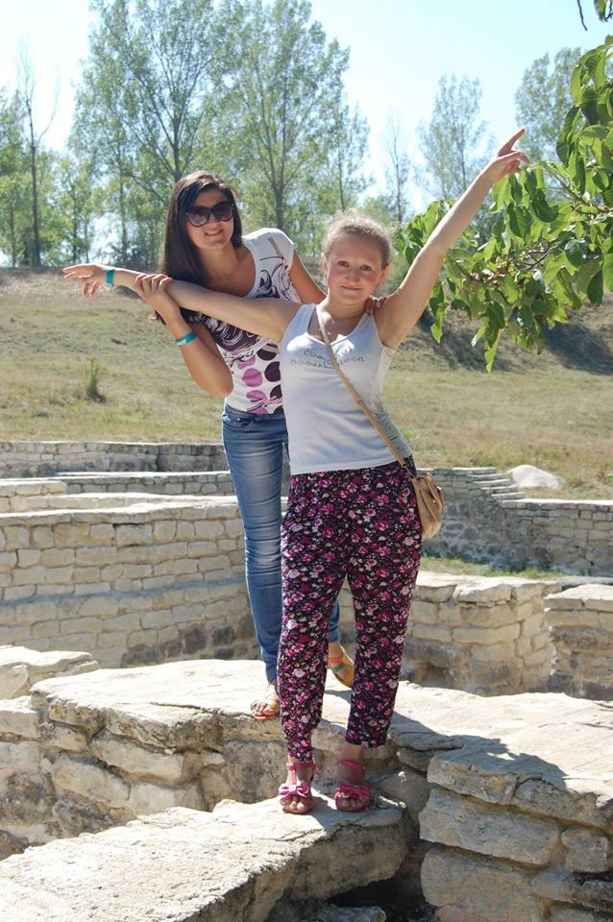
Téměř 80% studentů chce odjet do zahraničí
Téměř 61% studentů má zkušenost s migrací někoho z domácnosti
36% studentů má zkušenost s prací v zahraničí

Slide 42
VZDĚLÁNÍ A BRAIN DRAIN
80 %
52 %
28 %
Chce migrovat v budoucnu
Z venkovských oblastí
Z městských oblastí

Slide 43
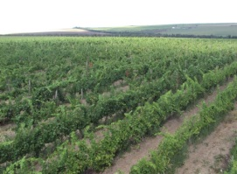
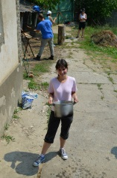

Domácí práce
ZEMĚDĚLSTVÍ
45% studentů pomáhalo v zemědělství
DOMÁCÍ PRÁCE
90% studentů pomáhalo s domácími pracemi
PÉČE O SOUROZENCE
20 % studentů se stará o sourozence

Slide 44
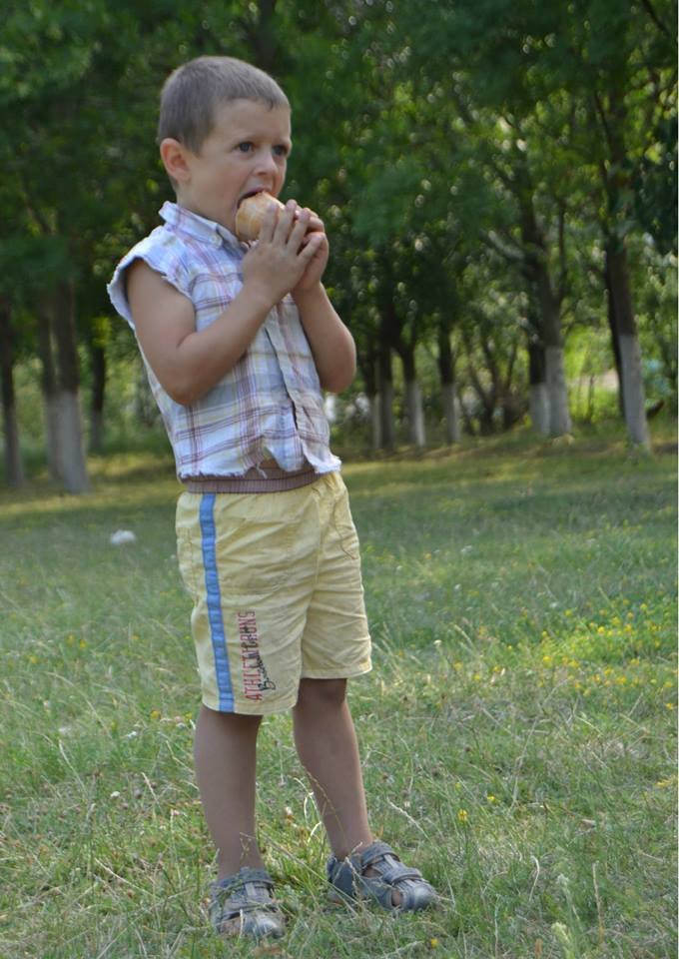
ZDRAVÍ
Děti žijící v domácnostech s migranty konzumují jídlo častěji denně a více druhů potravin (maso, mléčné produkty a zeleninu)
Horší péče rodičů o své děti – deprese, osamělost (Cheianu-Andrei et al., 2011; Salah, 2008; UNICEF, 2006).
Nákup léků, zlepšení zdravotní péče

Slide 45
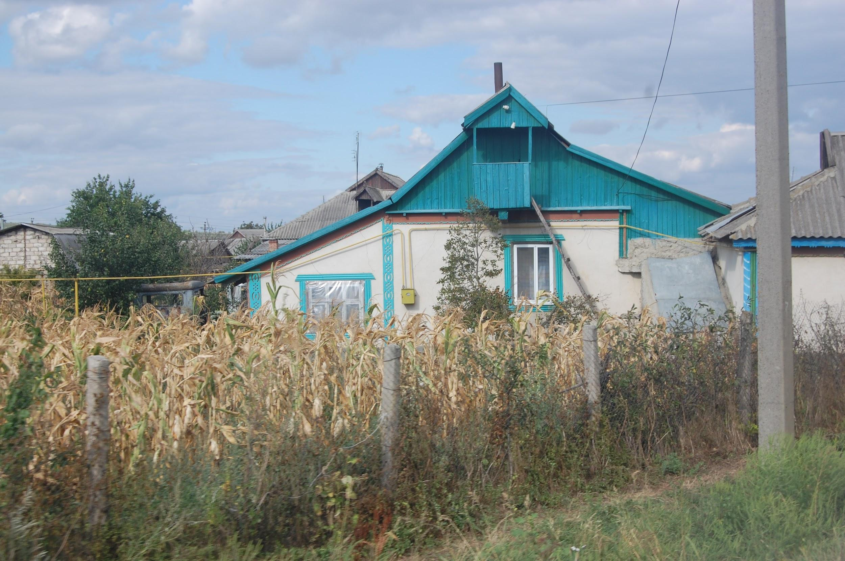
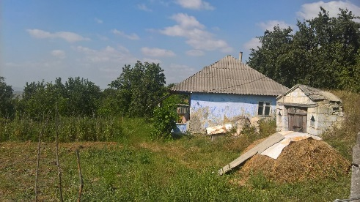
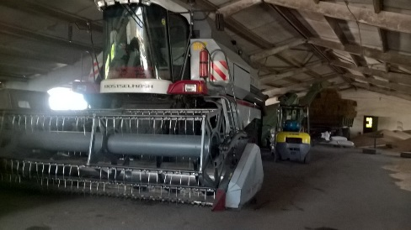
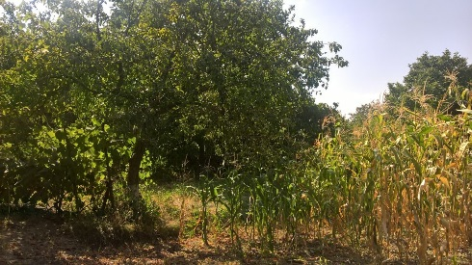
ZEMĚDĚLSTVÍ
Domácnosti migrantů investují méně do zemědělské techniky a zemědělských vstupů.
Přenos škůdců z neobdělávaných pozemků
Domácnosti využívají remitence spíše k odchodu ze zemědělství (pronajímají část své půdy).
Pronájem pozemků za nízké ceny velkým korporacím
Děti a senioři – více povinností (práce na poli, domácí práce)

Slide 46

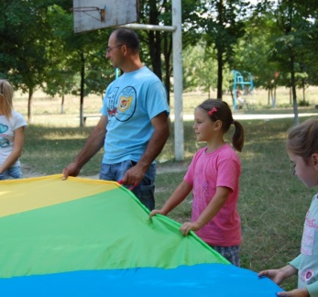
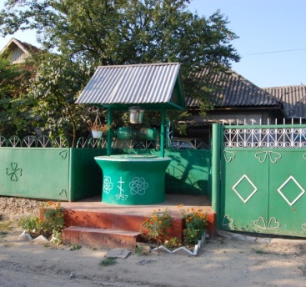
.
DĚKUJI ZA POZORNOST!!


